Slide 1
Programar desde cero
Fundamentos de programación moderna con Python

Slide 2
M01 - Pensamiento Computacional
Qué es y para qué sirve programar. Presentación de Python

Slide 3

Objetivos
Qué es un programa de ordenador
Funcionamiento básico del ordenador
La consola
El teclado
El sistema de archivos
Construir nuestros primeros programas
Un lenguaje: Python
Un IDE: Thonny
Partes de un programa
Sentencias y estructuras de control
Datos, tipos y relaciones
Variables
Funciones

Slide 4
Contenidos
Pensamiento Computacional
¿Qué es un programa?
¿Cómo resolvemos un problema?
Descomposición
Abstracción
Elementos de un programa
Estructuras de control (más)
Datos y sus tipos (más)
Variables
Constantes
Sentencias
Operadores
Qué usamos para programar
El ordenador
Presentación
Almacenamiento y memoria
Sistema de archivos
La consola
El IDE
Thonny

Slide 5
Contenidos (II)
Estructuras de control
Secuencia
Bloque de código
Selección
Iteración, Bucles o Ciclos
while
until
for (repeat)
goto
¿funciones?
Datos y sus tipos
Números
Cadenas
Listas
Booleanos
Variables
Tipificación de un lenguaje
Contenedores o etiquetas

Slide 6
¿Qué es y para qué sirve programar?

Slide 7
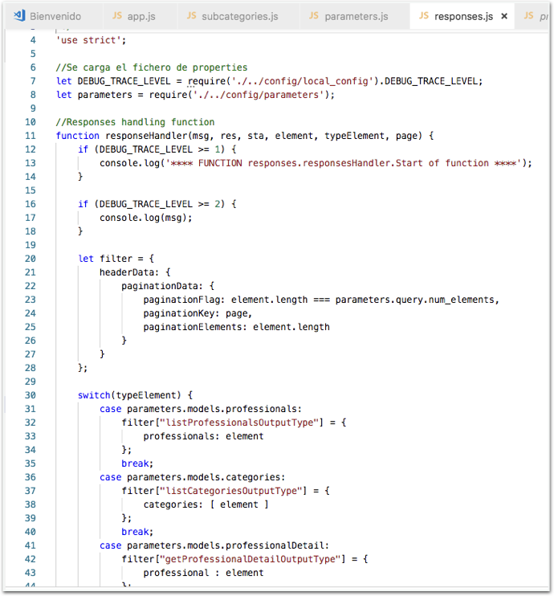

¿Qué es un programa de ordenador?
Algunas definiciones
De andar por casa: Una receta para ordenadores
Formal: Una secuencia de instrucciones determinada de entre el conjunto finito de instrucciones de una máquina multipropósito que resuelve un problema concreto.
Notes:
Primero se pregunta que es lo que creen.
Después se da la definición más formal y luego la explicamos con analogías de andar por casa.
Ej. Primera vez que cambias una rueda siguiendo el manual de tu coche.

Slide 8

Programando un humano

Slide 9
¿Que es un programa de ordenador?
Definición de andar por casa
Una receta para un ordenador
Definición algo más rigurosa
Una secuencia de instrucciones determinada de entre el conjunto finito de instrucciones de una máquina multipropósito que resuelve un problema concreto.

Slide 10
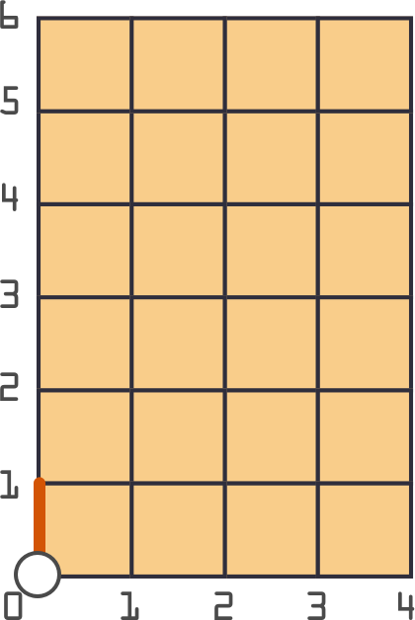
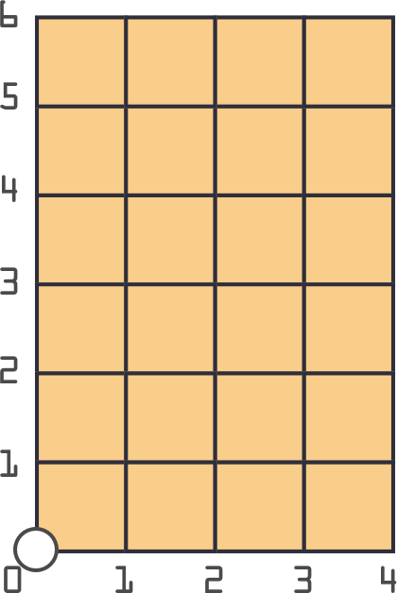
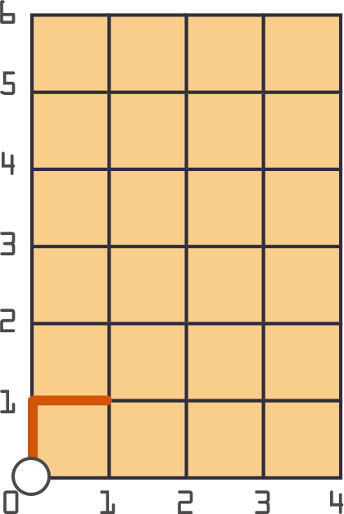
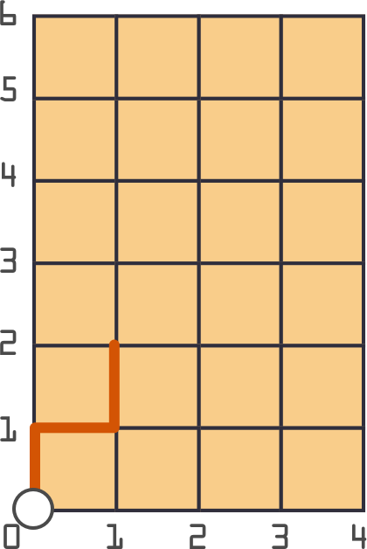
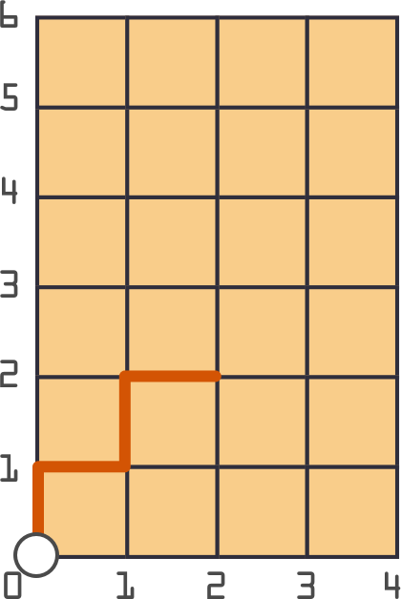
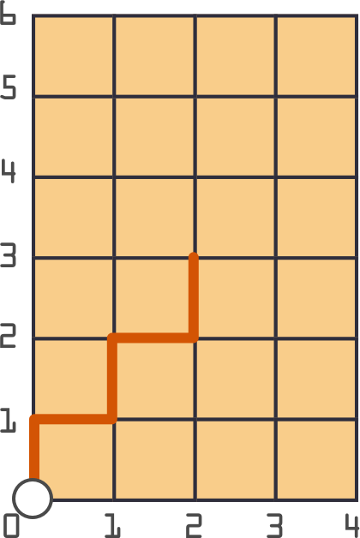

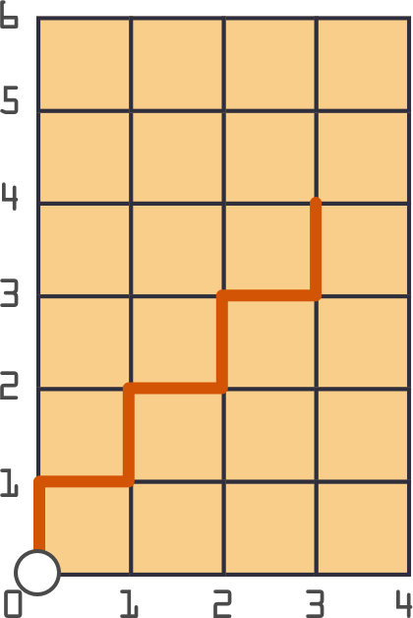
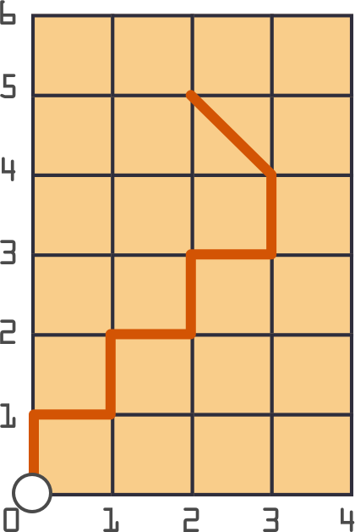
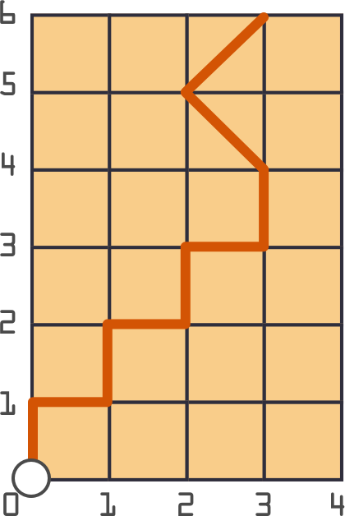
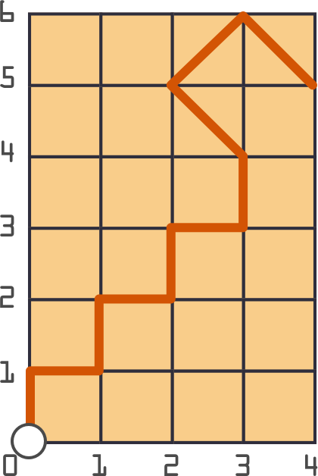
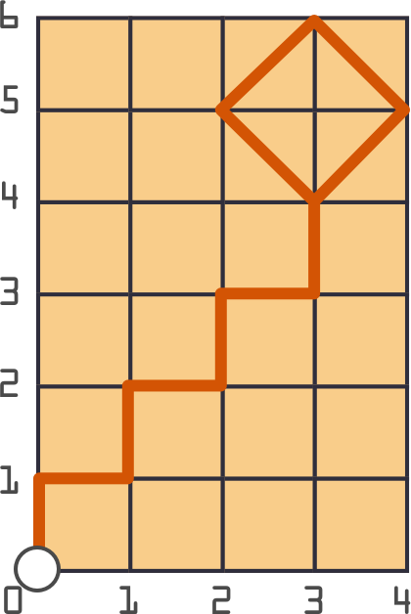
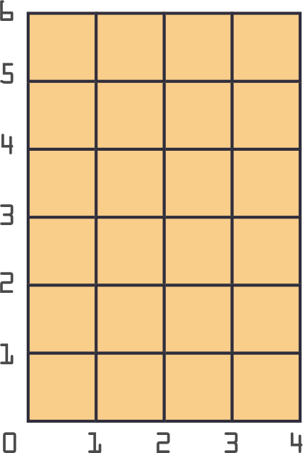
Programando un humano
Simplemente se trata de seguir instrucciones para hacer un dibujo
Pon el lápiz en 0, 0
Arriba 1
Derecha 1
Arriba 1
Derecha 1
Arriba 1
Derecha 1
Arriba 1
Arriba-derecha 1
Abajo-derecha 1
Arriba-izquierda 1
Abajo-izquierda 1
FIN

Slide 11
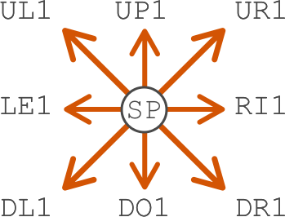
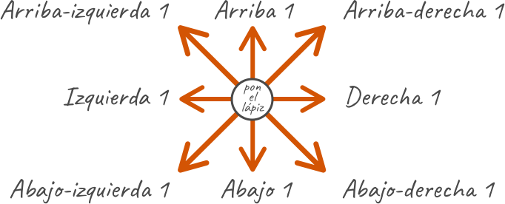
Programando un humano
Estandarizamos las instrucciones

Slide 12
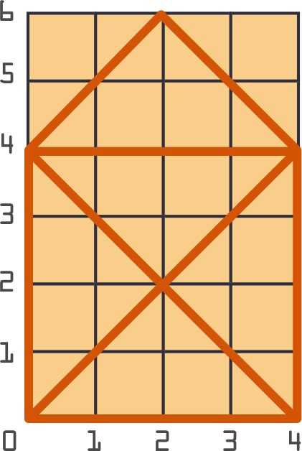

Programando un humano
Testeamos el nuevo juego de instrucciones del humano
SP(0, 0) UP4 UR2 DR2 DO4 LE4 UR4 LE4 DR4

Slide 13
Programando a un humano
Ahora sí, podéis hacer el programa de la ficha
Recordad, el número de orden es la casilla a dibujar
Ficha
Instrucciones

Slide 14
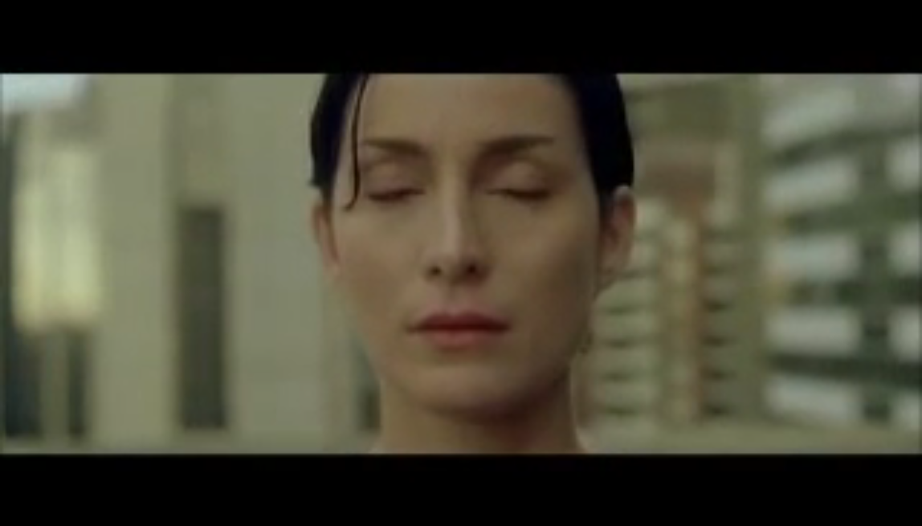
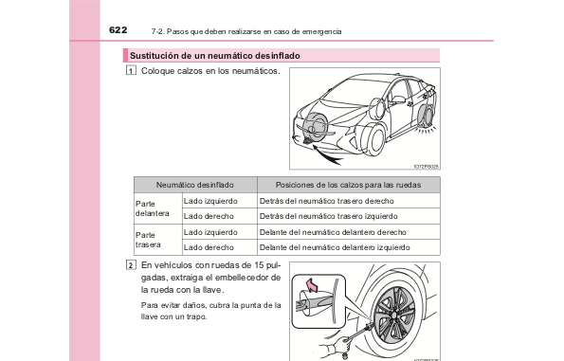
Programando a un ser humano
Situación pinchazo con coche nuevo en carretera secundaria y el seguro tardará en llegar varias horas.
Opción 1: Matrix
Opción 2: Consultar un programa para humanos (el manual)
Notes:
Se abre el pdf y se ve que es un programa para humanos.
Tiene instrucciones en secuencia
Tiene comprobaciones de condiciones (tiene el vehículo llantas de 15 pulgadas)
Tiene repeticiones hasta
Utiliza datos.

Slide 15
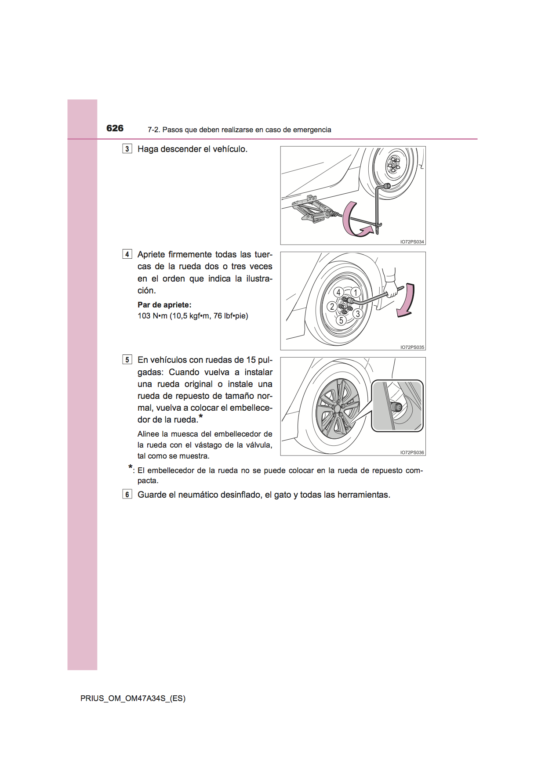
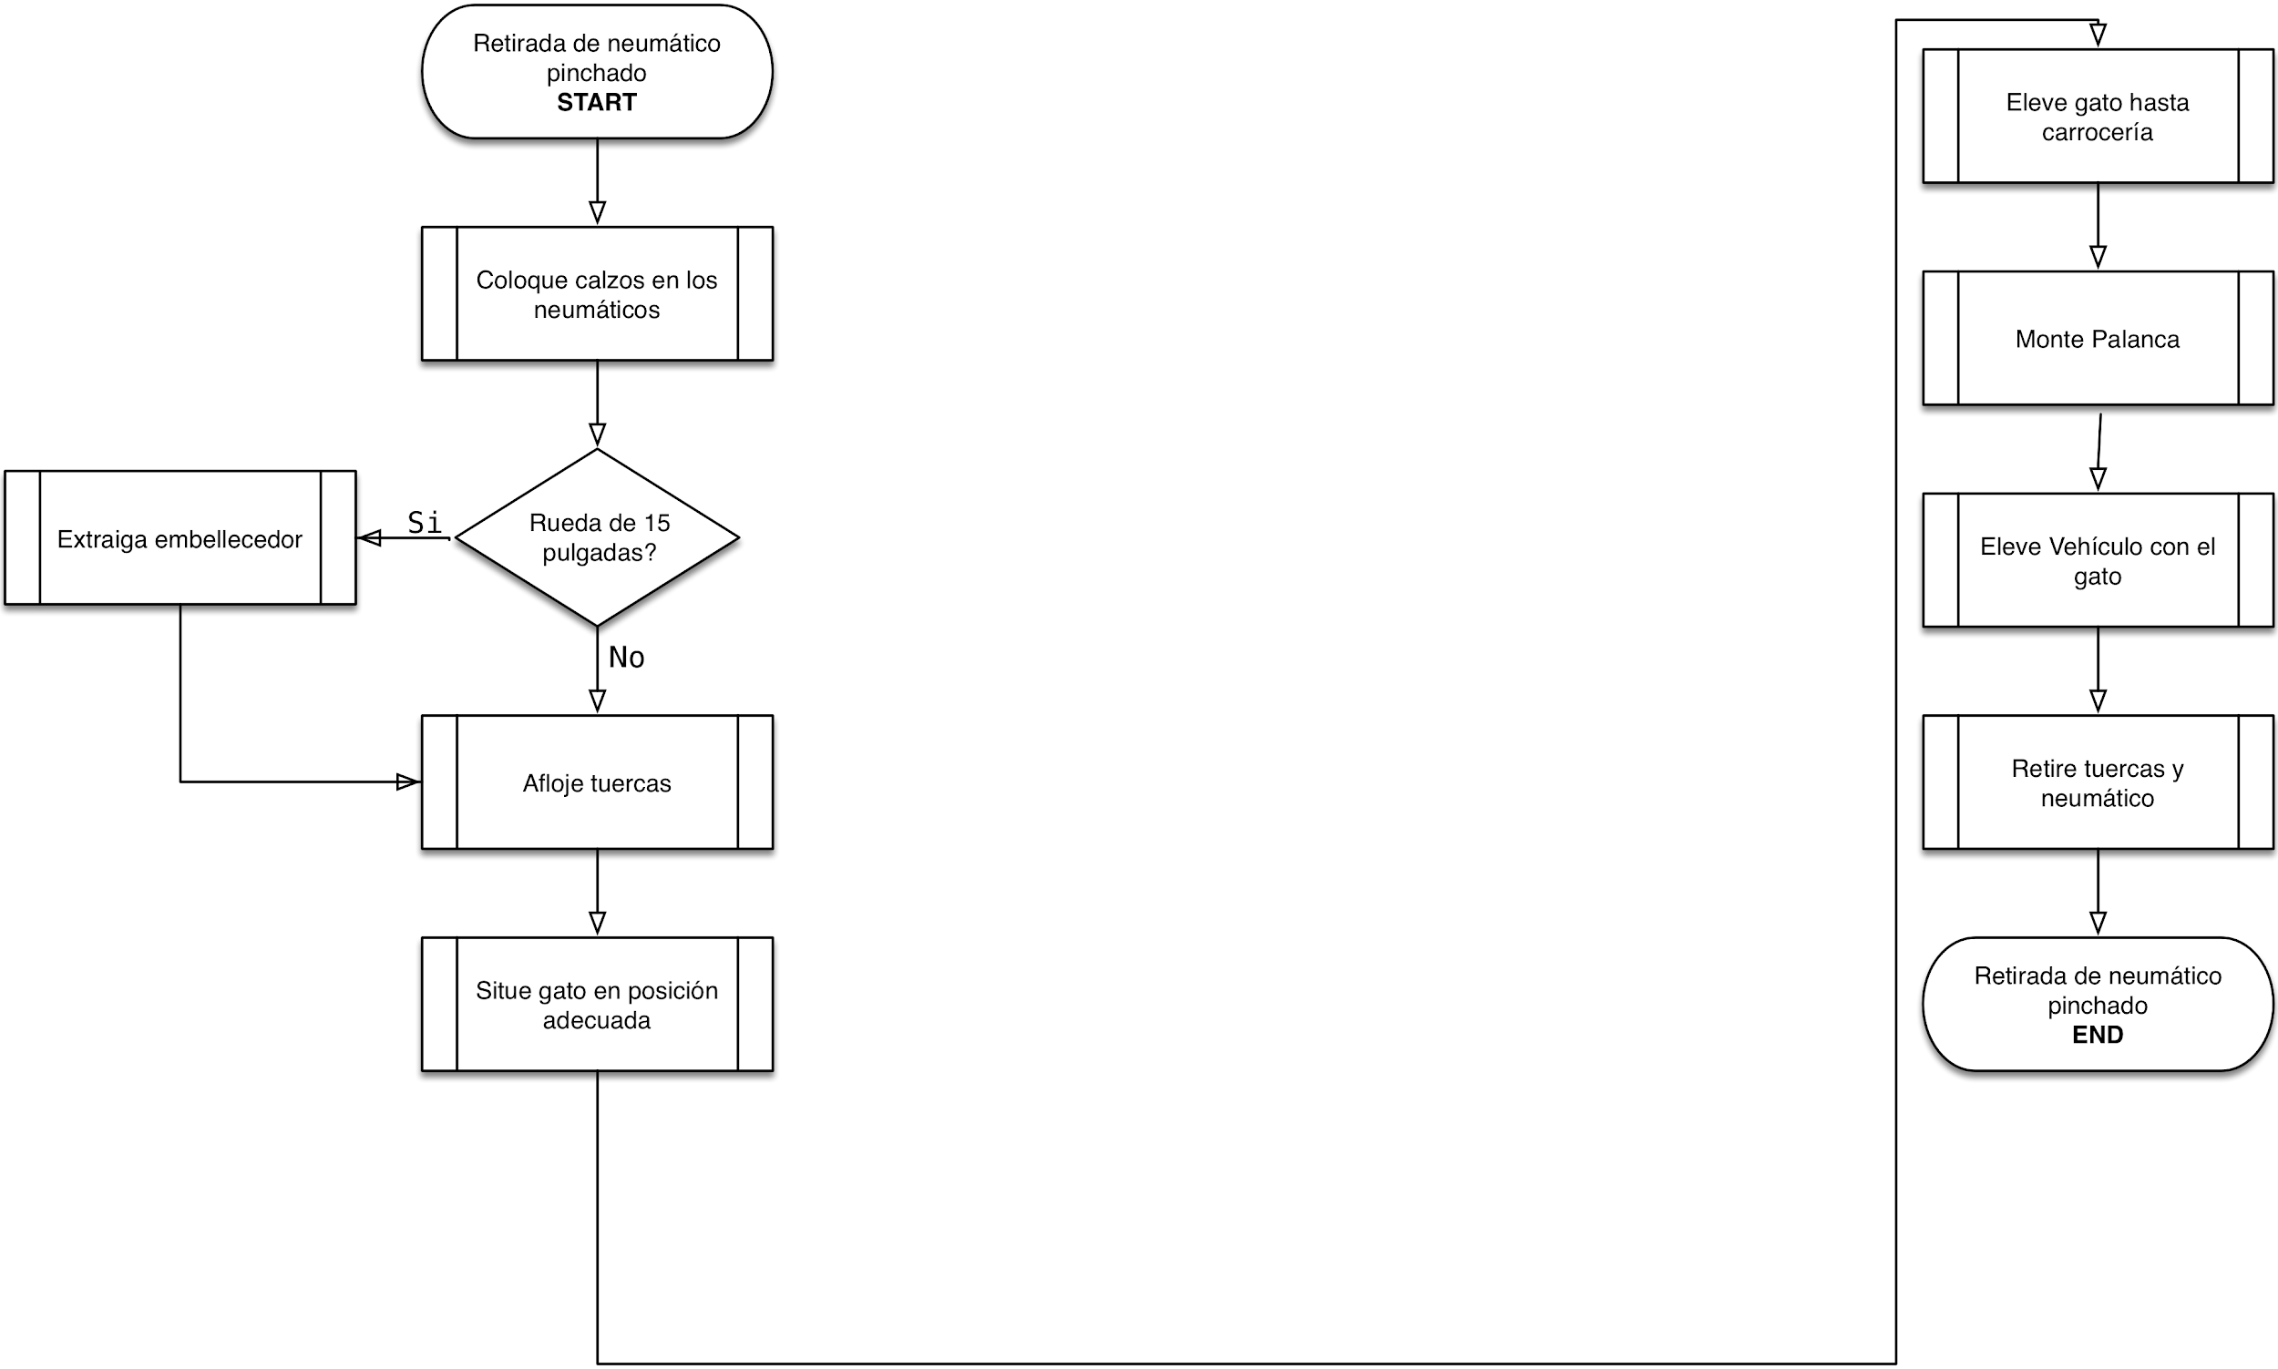
Programando a un ser humano
Distinguimos
Instrucciones en secuencia
Selecciones condicionales
Sistematicemos un poco las instrucciones
Notes:
Abriendo el pdf del manual del prius lo trabajamos y transformamos en un organigrama.
En la siguiente diapo, se habla de lo implícito, lo obvio y el peligro que eso tiene para un programador -> Hay que ser como Forrest Gump (literal y simple)

Slide 16
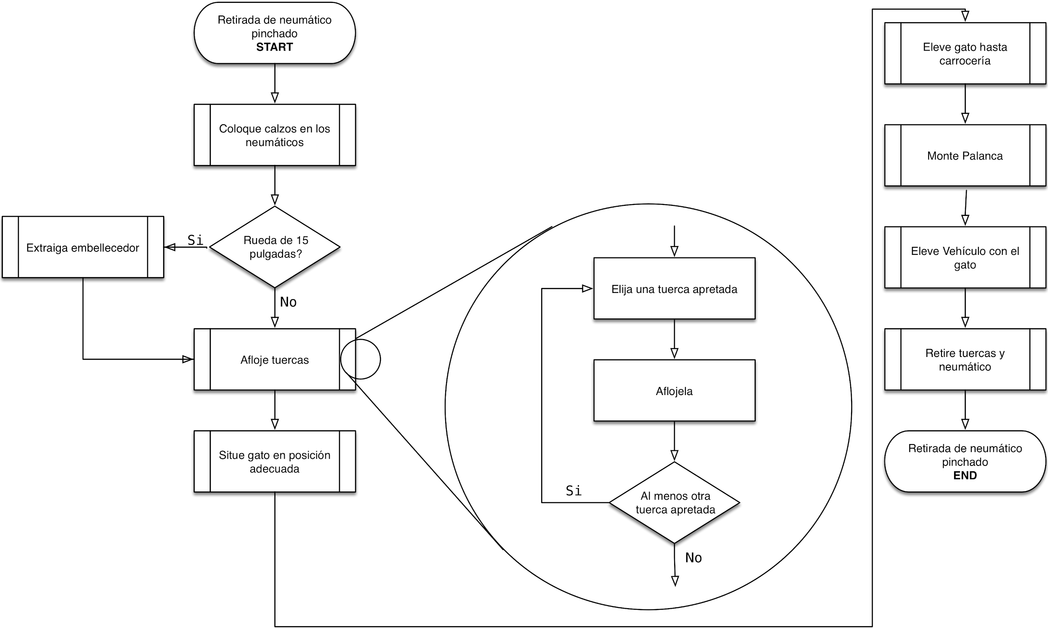
Programando a un ser humano
… y si miramos en detalle
Bucles (condicionales)
Notes:
Aquí se revisan los elementos fundamentales de un programa ya se intuye un bucle, el if, las roturas de secuencia y…
Sobre todo “No dar nunca nada por hecho”
Se puede plantear que hagan el organigrama del resto del manual del coche.
IMP. Salvedad sobre el uso de organigramas. Básicamente son un juguete que utilizamos para ver lo que es el Pensamiento Computacional. No se pretende que lo usen en su ejercicio profesional, pero asumimos que estamos hablando con el equivalente a niños aprendiendo a programar

Slide 17
Estructuras de control
Un programa presenta sólo 3 estructuras de control básicas
Secuencia
Selección
Iteración

Slide 18

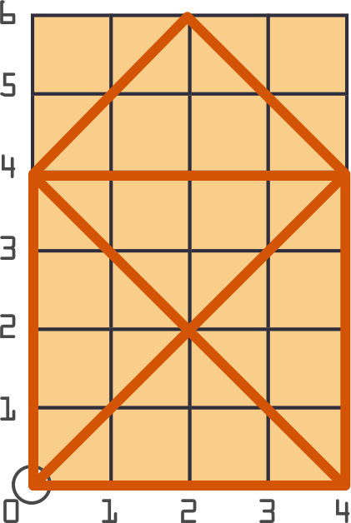
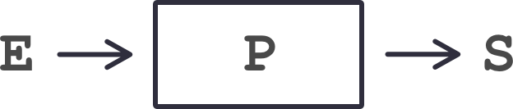
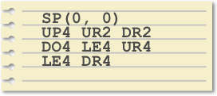

Qué es un programa (Conclusión)
Una secuencia de instrucciones determinada de entre el conjunto finito de instrucciones de una máquina multipropósito que resuelve un problema concreto.
Secuencia de instrucciones que, ejecutada por una máquina multipropósito, toma unos datos de entrada, los manipula y obtiene unos datos de salida

Slide 19
¿Qué es un programa de ordenador?
En definitiva
Secuencia de instrucciones escritas para realizar una tarea específica en una computadora.
Notes:
Ya sabemos que es un programa

Slide 20
¿Qué hace un programador?
Obviamente, escribir programas de ordenador
No es escribir o copiar lo que figura a la derecha
Notes:
Programar no es escribir un programa, eso puede hacerlo cualquiera

Slide 21
Programar es
Reducir un problema a una secuencia de instrucciones que, ejecutadas por la máquina adecuada, dan solución a ese problema.
Resolución sistemática de problemas
Notes:
Programar es

Slide 22
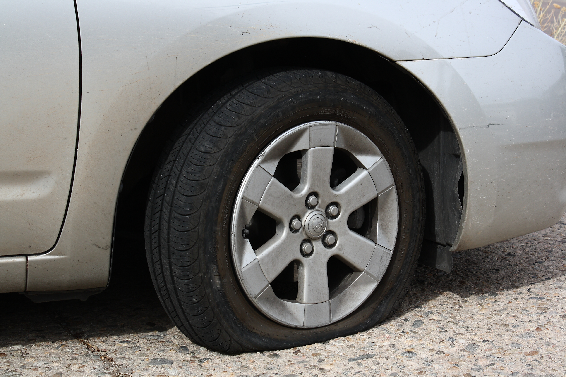

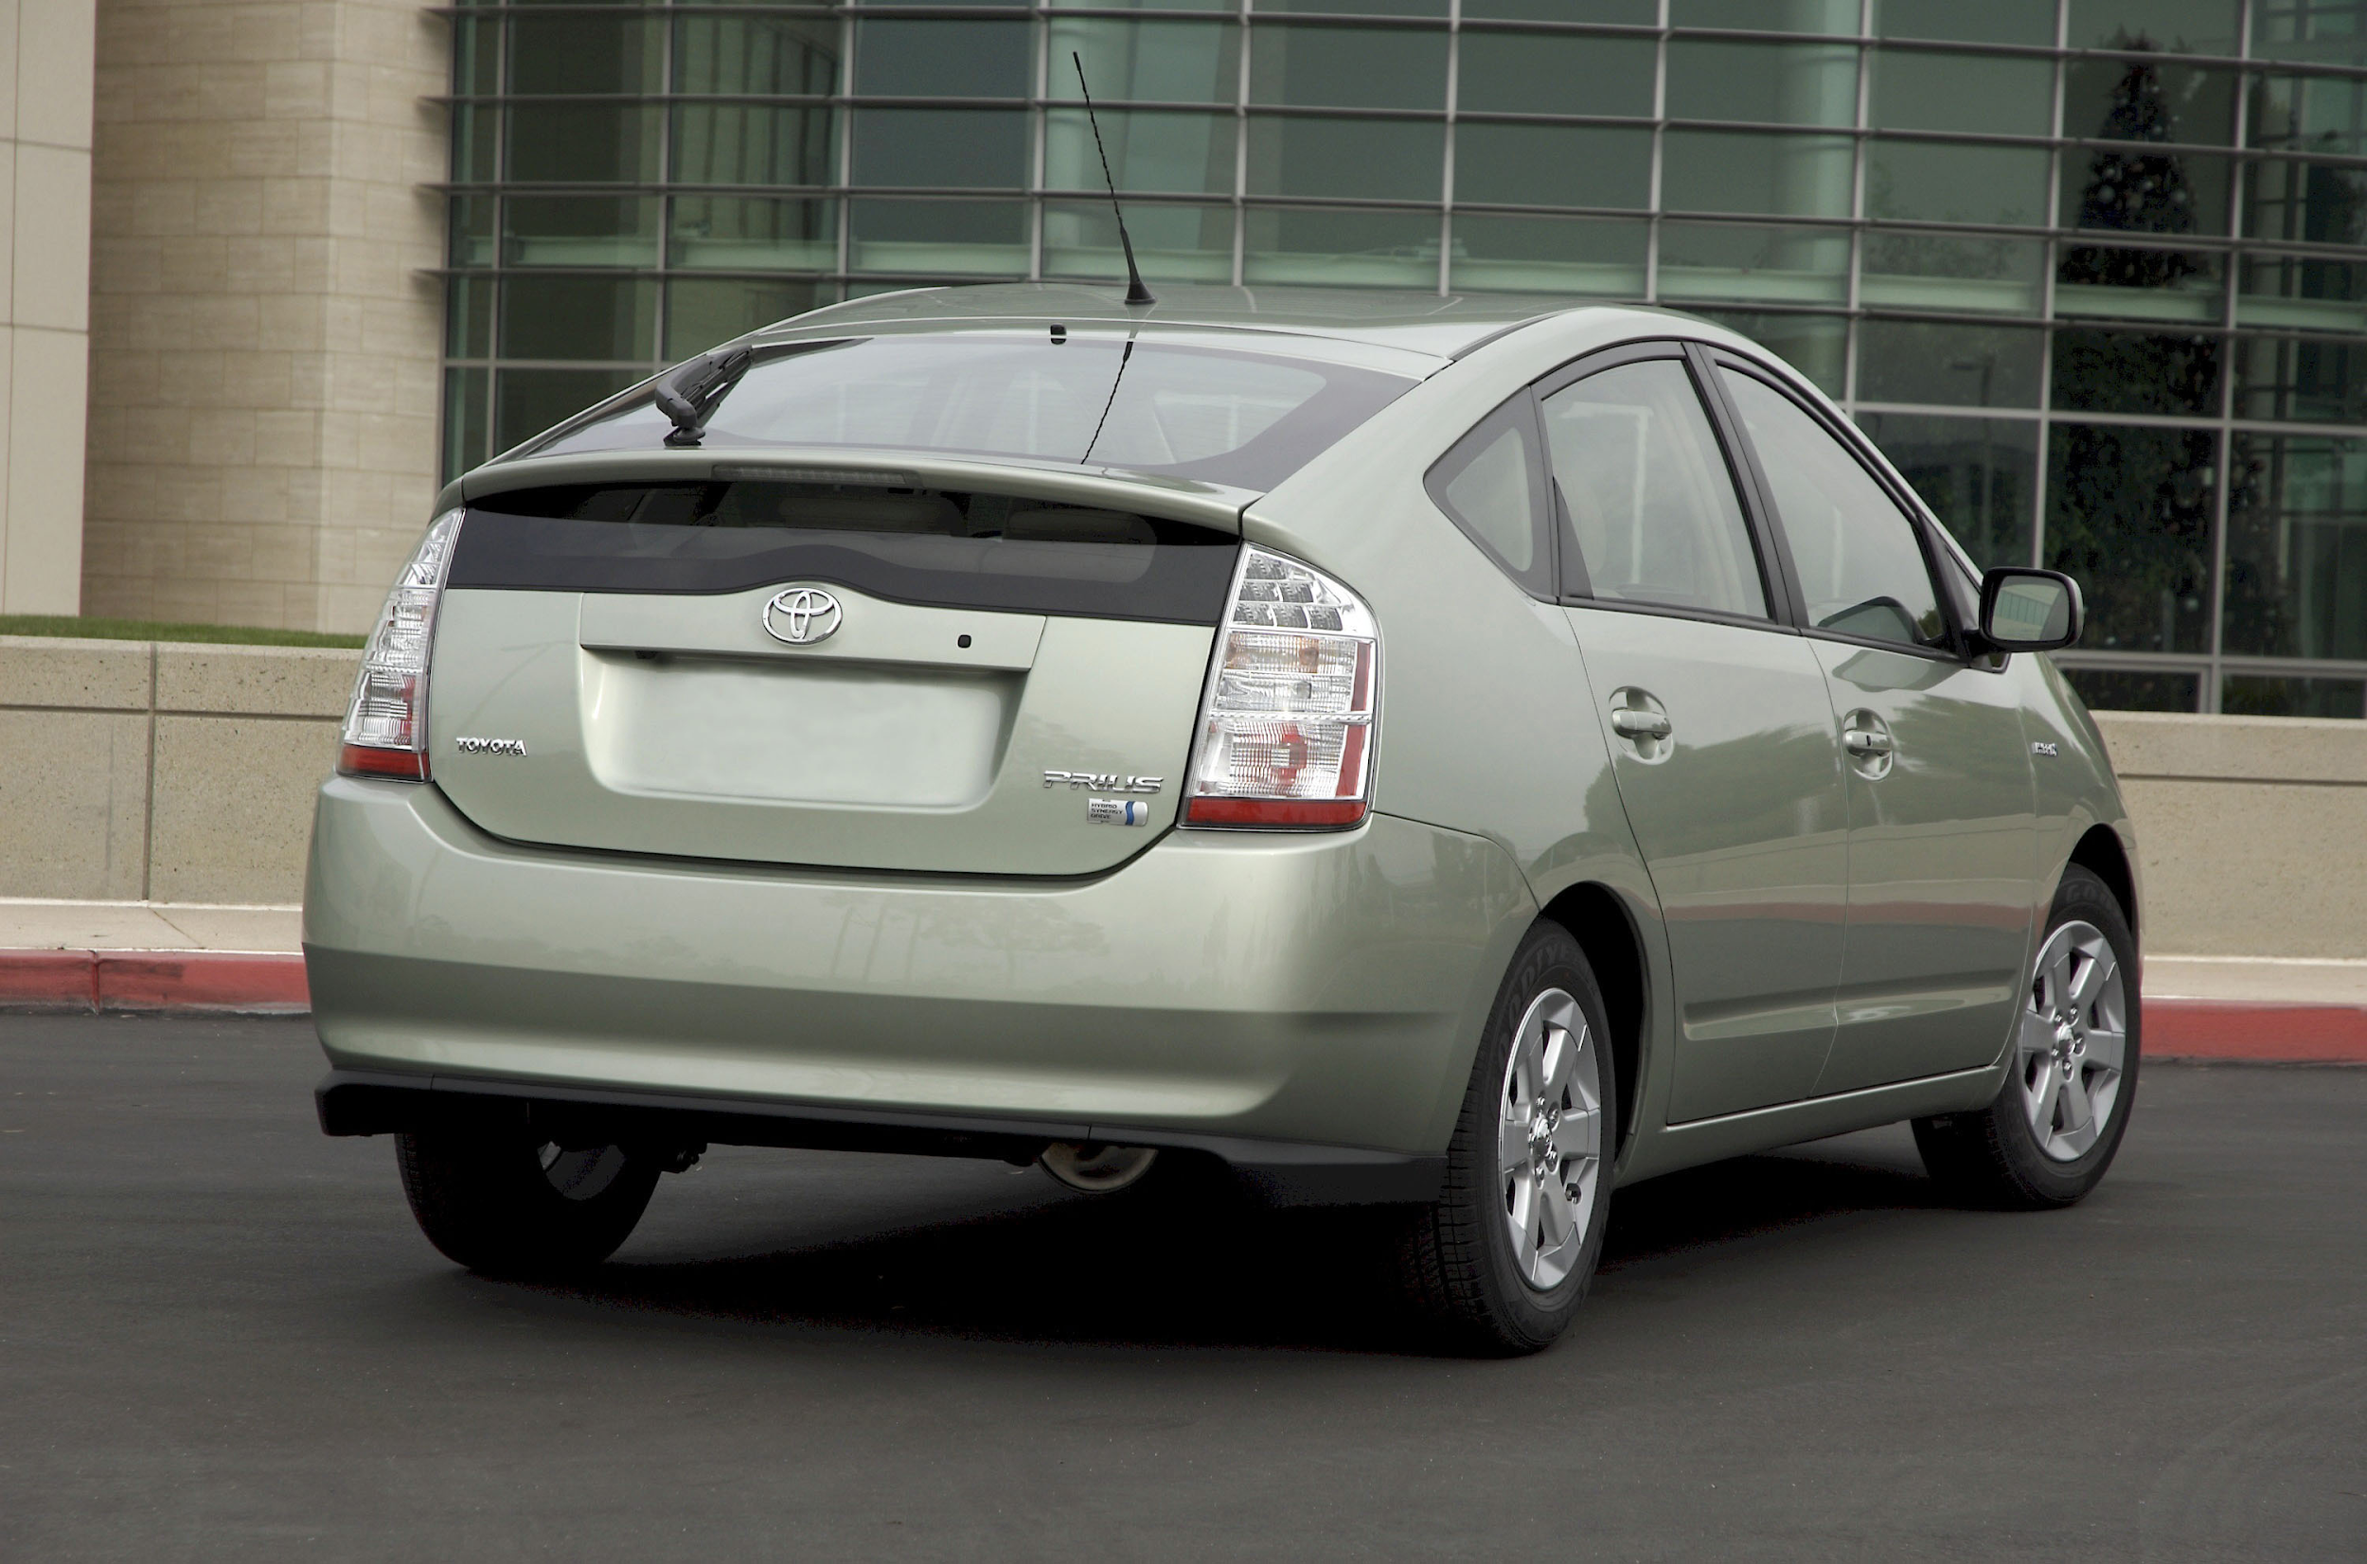
Qué se necesita para programar
Una máquina multipropósito que
tenga un conjunto finito de instrucciones
pueda ejecutar un programa con un número indeterminado de dichas instrucciones
Un problema
Un problema
Una máquina multipropósito que
tenga un conjunto finito de instrucciones
pueda ejecutar un programa con un número indeterminado de dichas instrucciones
El programa que solucione el problema
Ejecutar el programa
pueda ejecutar un programa con un número indeterminado de dichas instrucciones
El programa que solucione el problema escrito en un lenguaje que la máquina entienda
Notes:
Importante:
Conjunto finito de instrucciones. Si le pedimos al conductor que transmute las tuercas de acero en oro, nos dará un error de ejecución (a no ser que sea Hermione)
En la diapo obviamos los datos (rueda de repuesto, gato, trapo, destornillador,...)

Slide 23
Nuestro primer IDE
IDE
Integrated Development Environment (Entorno Integrado de Desarrollo)
IDLE
Thonny

Slide 24
Cómo funciona un ordenador
Ordenador es una calculadora multipropósito
Máquina de calcular cualquier cálculo que se le programe
Sólo trabaja con números
Estructura

Slide 25
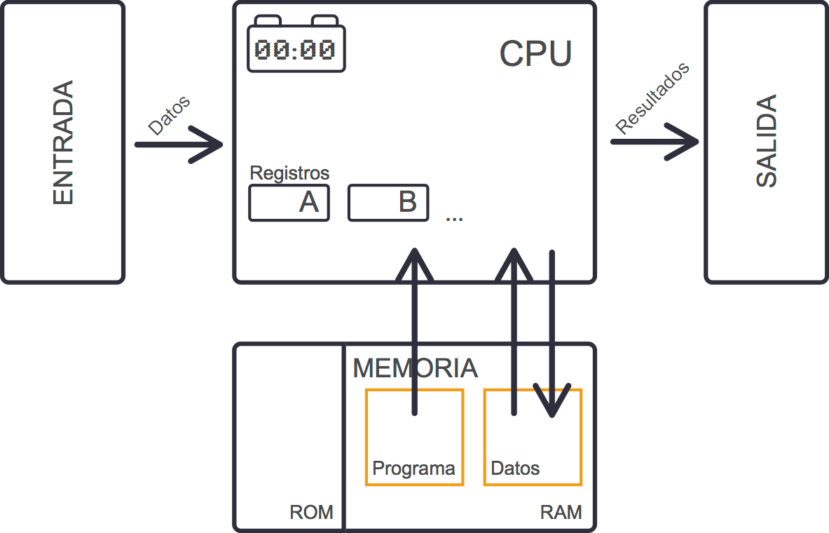
Ordenador, estructura simplificada
Procesador (CPU)
Memoria
Dispositivos
Entrada
Salida

Slide 26
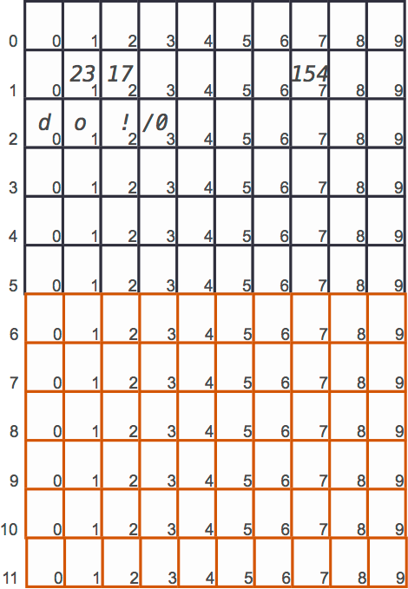
Memoria
Almacén de datos
Estructura de casillero
Contenido y dirección
Tipos
ROM (Read Only Memory)
RAM (Random Access Memory)

Slide 27
¿Cómo funciona la CPU?
Conjunto finito de instrucciones
Aritméticas
Lógicas
Control de flujo
Transferencia de datos

Slide 28
Lenguajes de programación
Niveles
Código Máquina
3E 03 → 00111110 00000011
Ensamblador
LD A,3
Python
print(“Hola, mundo!”)

Slide 29
Compilación vs Interpretación
Compilación
Programa se compila a código máquina
Fichero ejecutable
Interpretación
Programa se interpreta línea a línea inmediatamente

Slide 30
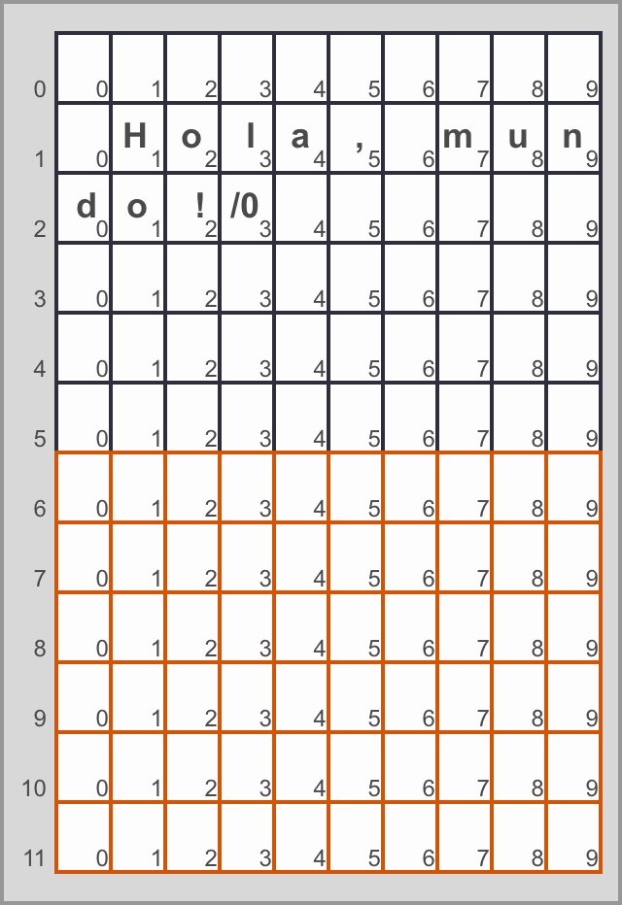
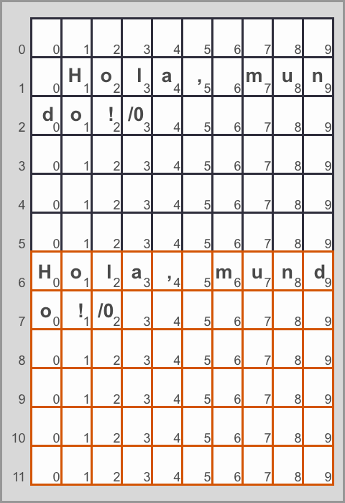
Ejemplo de funcionamiento (1)
print(“Hola, mundo!”)
+- INICIO
| A ← 11
| B ← 60
| {INI_BUCLE}
| &B ← &A
| A ← A + 1
| B ← B + 1
| +- SI &A != /0 ENTONCES
| | VE A {INI_BUCLE}
| +-
|
| &B ← &A
+-

Slide 31
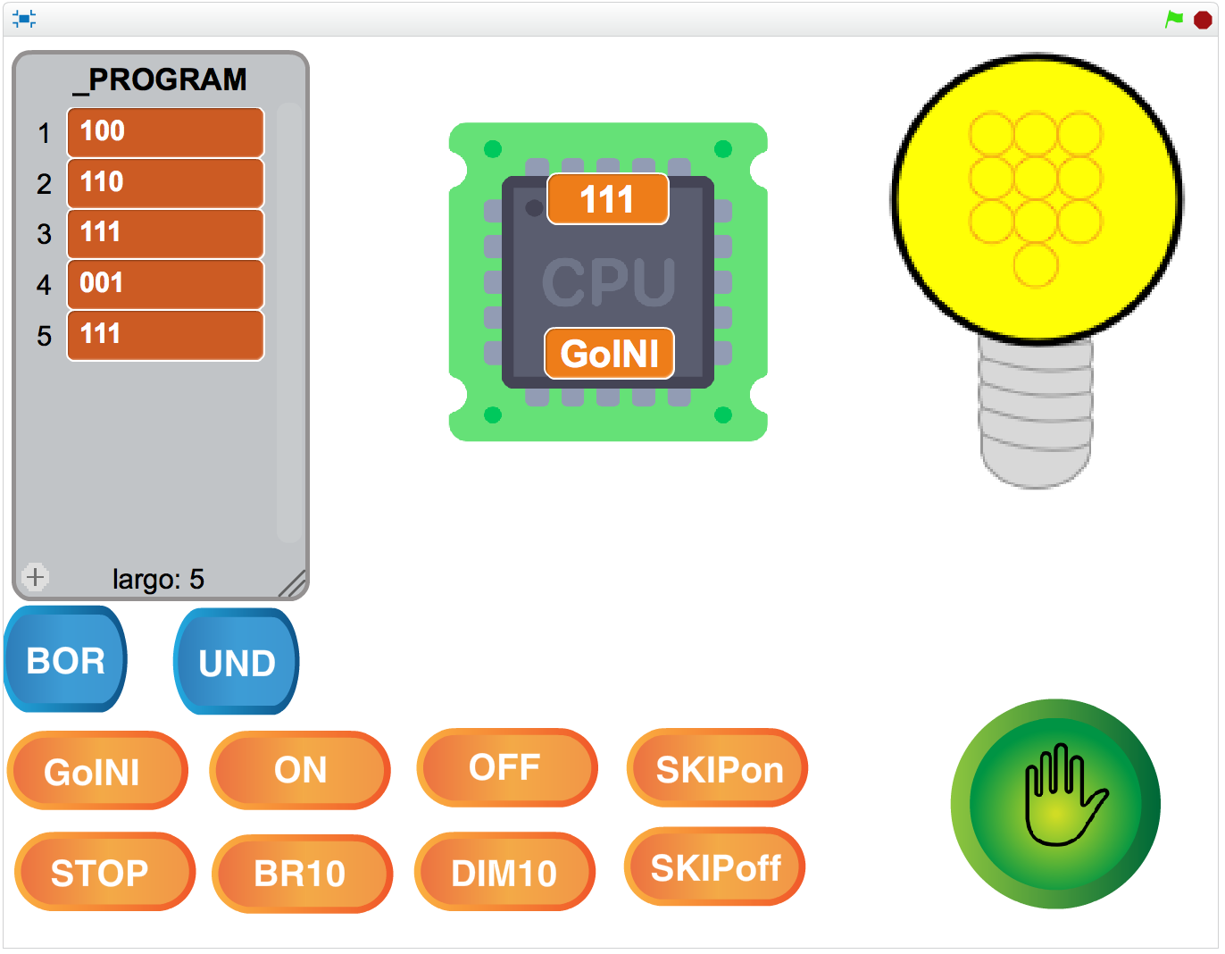
Ejemplo de funcionamiento (2)
Simulación de procesador
Scratch
Instrucciones
000 - STOP: Para la ejecución del programa
001 - BULB_ON: Enciende la bombilla (100%)
010 - BULB_OFF: Apaga la bombilla (0%)
011 - BRIGTH10: Incrementa el brillo de la bombilla en 10%
100 - DIM10: Decrementa el brillo de la bombilla en 10%
101 - SKIP_ON: Si la bombilla está al 100% se salta la siguiente instrucción
110 - SKIP_OFF: Si la bombilla está al 0% se salta la siguiente instrucción
111 - GOTO_INI: Empieza el programa desde el principio otra vez.

Slide 32
Trabajando con números
Crear un programa que:
Pida 2 números
Los divida entre 10
Devuelva su suma, resta, multiplicación y división
Restricciones
Separar claramente la entrada, transformación de datos y salida
Reto
Formatear la salida
Gestionar el error si se introducen número no enteros
Introduzca un número: 12
Introduzca otro número: 13
1.2 + 1.3 = 2.5
1.2 - 1.3 = -0.1
1.2 · 1.3 = 1.56
1.2 / 1.3 = 0.92

Slide 33
Tipo de dato numérico
Almacenan valor
Realizan operaciones aritméticas
Tipos de números
Enteros (int)
Decimales (float)
Racionales: Cociente entre dos enteros
Irracionales: El resto de números

Slide 34
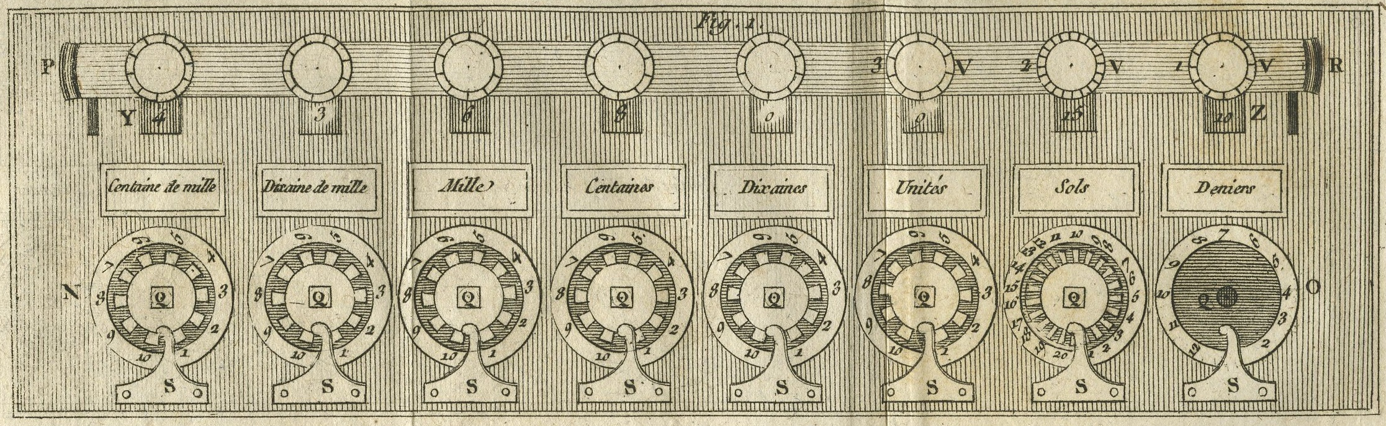
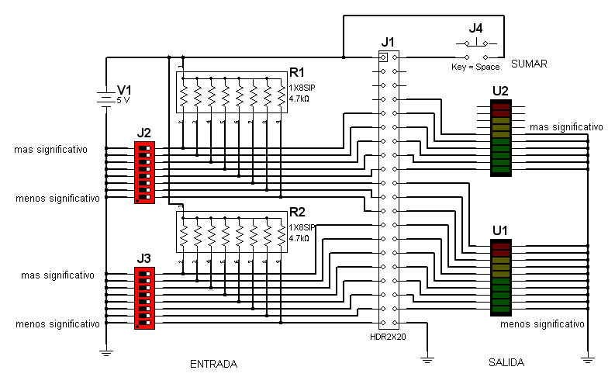
Almacenamiento de Números - Precisión
El problema de la precisión
Python 0.1 + 0.2 = 0.30000000000000004
Los ordenadores mecánicos son decimales
Diez dígitos → Diez señales → Ruedas dentadas
Los ordenadores electrónicos son binarios
Dos dígitos → Dos señales → Voltaje eléctrico
Sistemas de numeración → Scratch

Slide 35
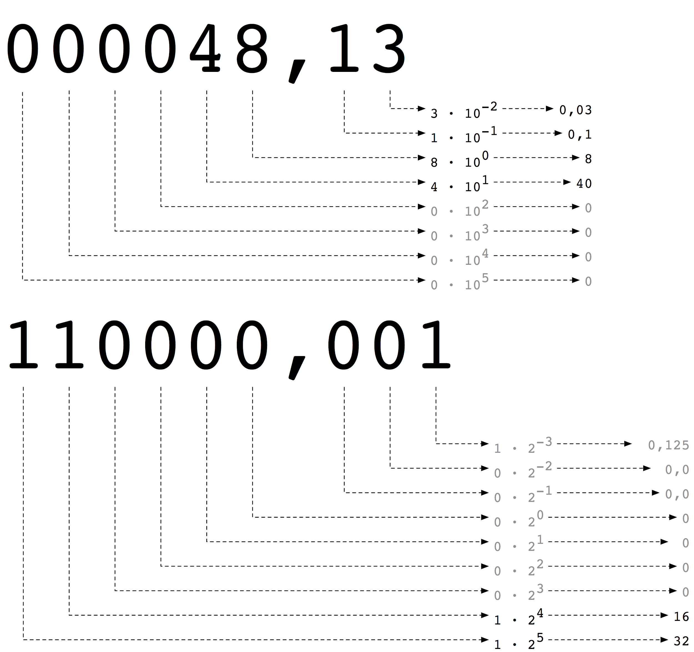
Almacenamiento de Números - Representación
48,125

Slide 36
Funciones
Bloques de código etiquetados por un nombre
Pueden invocarse por su nombre
Se les puede pasar parámetros (variables de entrada)
Pueden devolver un resultado

Slide 37
Iteraciones
Son repeticiones de bloques de código en función de ciertas condiciones lógicas
while COND01
El bloque se ejecutará mientras la condición COND01 sea verdadera
until COND01
El bloque se ejecutará mientras la condición COND01 sea falsa (o hasta que sea verdadera)
for/repeat N
El bloque se repetirá N veces

Slide 38
Iteraciones
Ejercicio Clásico.
Calla niño y hazme la suma de los 100 primeros números
Ejercicio clásico 2
Tomando una tabla con n números halla la media

Slide 39
Gestión de errores. Excepciones
Se basa en excepciones
Un error lógico provoca un excepción
Una excepción puede
Ser controlada por el programador
o parar la ejecución del programa

Slide 40
Gestión de errores. Excepciones
Una excepción informa
Tipo de excepción
Descripción del error
Fichero en que se produce el error
Línea de código en que se produce el error

Slide 42

Más información:
cursos@keepcoding.io
www.keepcoding.io

